Slide 1


REUNIÓN DE DELEGADOS · TEMPORADA 2026
LIGA
LA CUARTA
SERIE
JUNIOR
El estándar
de las mejores
ligas
Complejo, torneo, reglas y comité
somosliv.cl
Notes:
Bienvenida. Hoy repasamos cuatro bloques: el complejo y la organización, cómo funciona el torneo, las reglas de convivencia, y el comité de disciplina. Cada equipo participa con un solo delegado como interlocutor oficial. Estreno: sábado 29 de agosto.

Slide 2
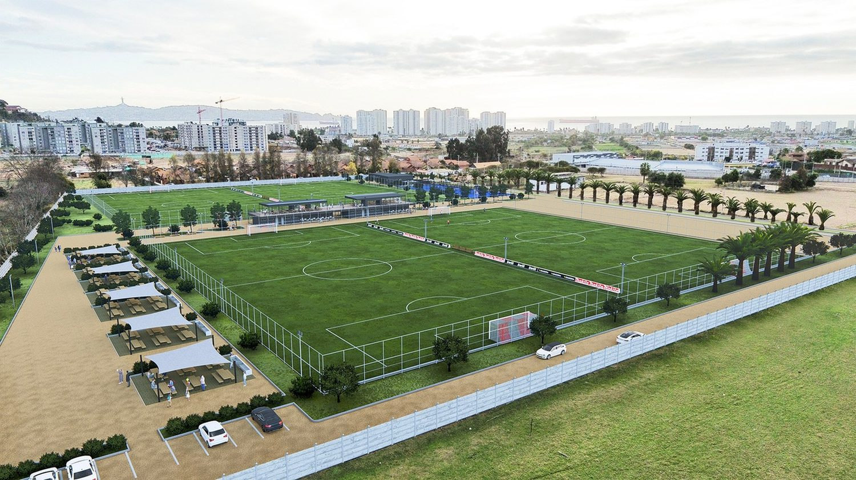
SECCIÓN 1 · EL COMPLEJO
FORTALEZAS
DEL COMPLEJO
Peñuelas, entre La Serena y Coquimbo
4
canchas de pasto natural, medidas FIFA, excelente drenaje
290
estacionamientos (con posible ampliación)
+
camarines, baños y duchas (pronta habilitación)
+
club house (pronto 2° piso) y quinchos habilitados
Zona céntrica, áreas verdes y ambiente familiar.
02
Notes:
Destacar la calidad del pasto natural y el drenaje: se juega aunque llueva. Los camarines, baños y duchas están en pronta habilitación; el club house sumará un segundo piso.

Slide 3

SECCIÓN 1 · LA ORGANIZACIÓN
CÓMO
TRABAJAMOS
1
EN LA CANCHA
Grabación con cámaras VEO, balones oficiales de la Liga, arbitraje renovado y planillas oficiales cada fecha.
2
ORDEN Y PUNTUALIDAD
Respeto estricto de los horarios y orden dentro del complejo, de principio a fin.
3
PREMIOS
Premio de marca todas las fechas, premios por mes y premio en efectivo al campeón.
4
COMUNIDAD Y DIGITAL
Página web propia, redes sociales activas y zona infantil para las familias.
03
Notes:
Recalcar que todo esto ya está operativo: web, grabación, arbitraje, premios. La zona infantil y el ambiente familiar son un sello de LIV.

Slide 4
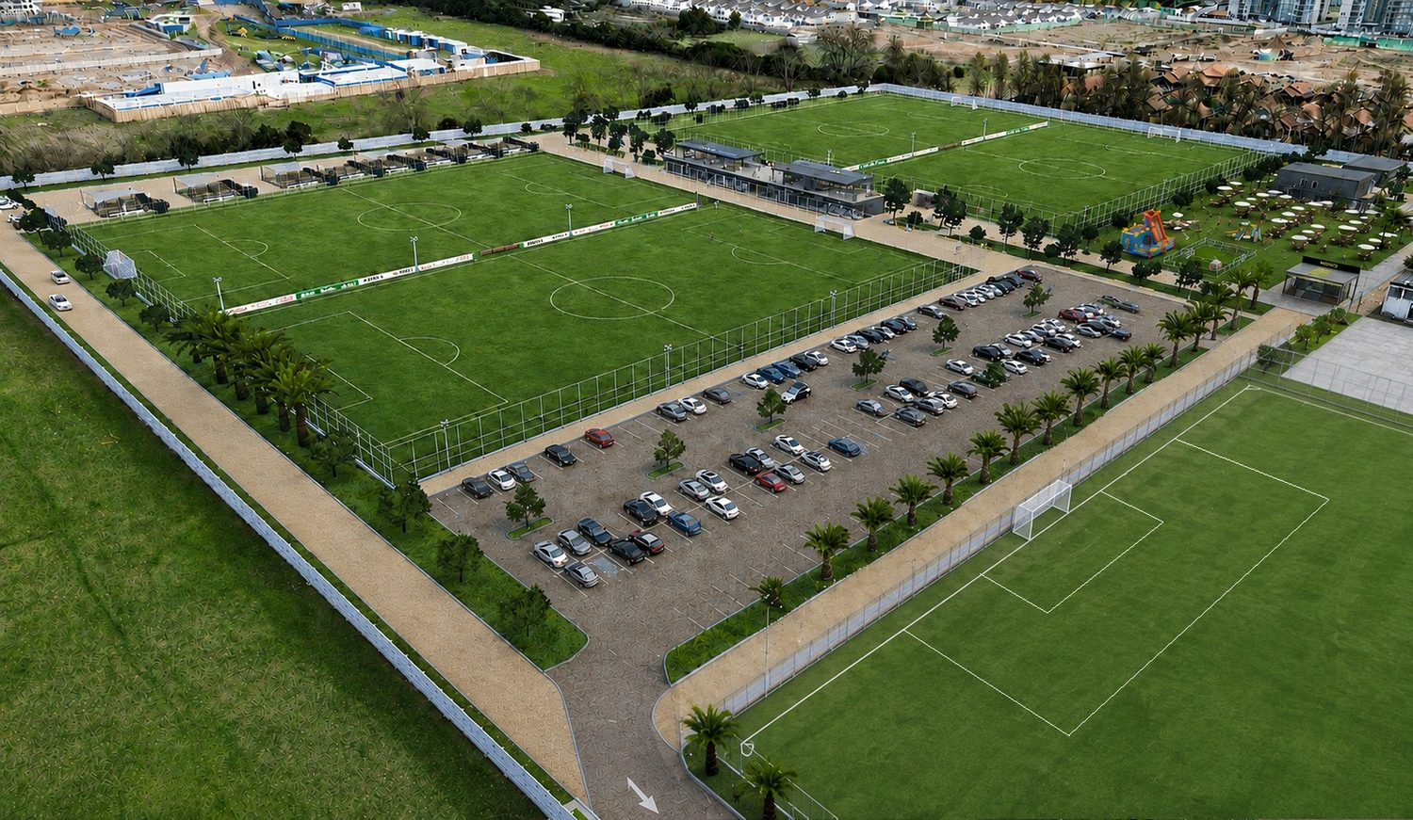
SECCIÓN 1 · VISIÓN
HACIA UN
CLUB, NO SOLO
UNA LIGA
El complejo está en formación, con un plan de mejora continua hacia instalaciones de mejor nivel.
La mirada de largo plazo es un complejo integral —único en la región— donde los equipos integren un club con membresías: fútbol, futbolito, tenis, pádel, quinchos, restaurante, salón de eventos y celebraciones, como socios.
04
Notes:
Esta es la visión que queremos que los equipos compren: no vienen a jugar un torneo, vienen a ser parte de un proyecto que crece. Membresías y uso de la infraestructura como socios.

Slide 5
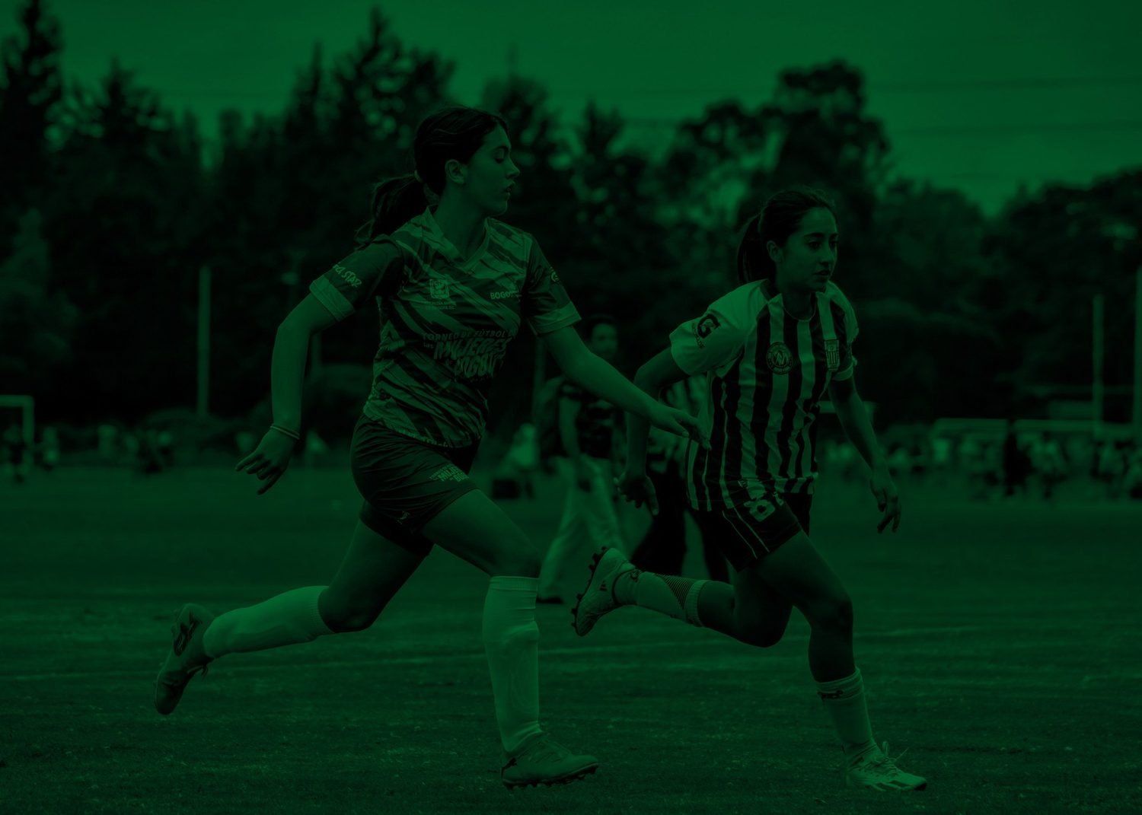
SECCIÓN 2 · EL TORNEO
10 EQUIPOS,
9 FECHAS,
UNA COPA
Junior son 10 equipos, todos contra todos en 9 fechas de fase regular. Se ordenan por puntos; ante igualdad define un partido entre los empatados y luego la diferencia de goles.
1° a 4° van a semifinales de la Copa de Oro, 5° a 8° a la Copa de Plata, y los últimos 2 disputan quién desciende directamente.
05
Notes:
Dejar clarísimo el desempate: primero partido entre empatados, después diferencia de goles. Los 4 primeros pelean el título en Copa de Oro.

Slide 6
SECCIÓN 2 · HORARIOS
TRES HORARIOS
Preferentemente: Senior temprano, Junior más tarde.
09:00
10:40
12:20
SENIOR
SENIOR /
JUNIOR
JUNIOR
1er bloque
cierre
Arranca la jornada con la serie Senior.
bloque central
Último bloque del día, serie Junior.
Horario compartido por ambas series.
06
Notes:
Los 3 horarios de LIV son 9:00, 10:40 y 12:20. Preferentemente Senior juega 9:00 y 10:40; Junior juega 10:40 y 12:20.

Slide 7










SECCIÓN 2 · LA NÓMINA
LOS 10 EQUIPOS
Los Pibes
Camilo Enríquez
Bunker
Mesa Cuadrada
Huracán
40 Grados
Capibara
Bayern Llevenpilsen
Los Prados
Arquitectura
La nómina oficial de la serie Junior 2026.
07
Notes:
Confirmar que están los 10 delegados presentes.

Slide 8
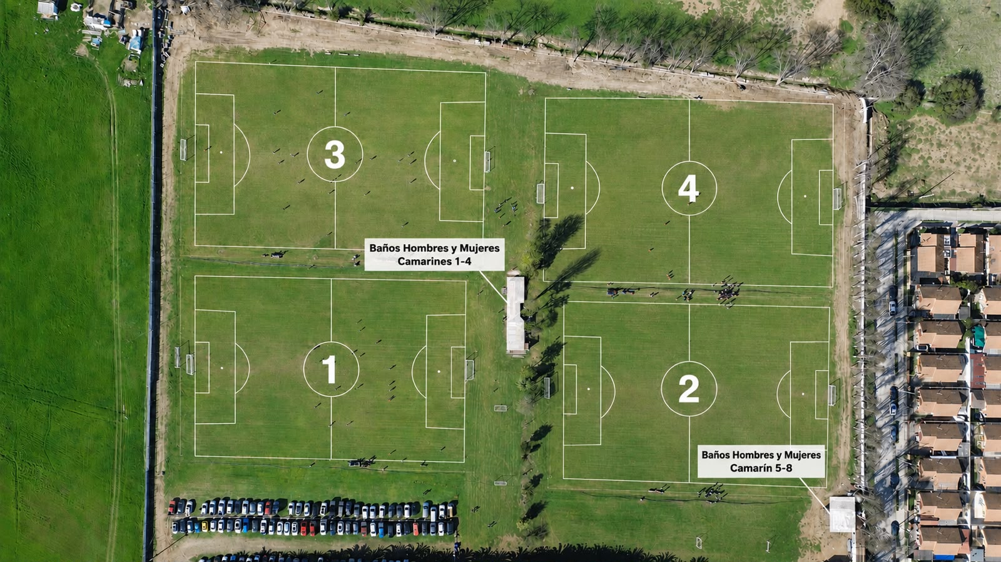
SECCIÓN 2 · LAS CANCHAS
CANCHA Y
CAMARÍN
La liga asigna el camarín de cada equipo
C1
Cancha 1 → camarines 1 y 2
C3
Cancha 3 → camarines 3 y 4
C2
Cancha 2 → camarines 5 y 6
C4
Cancha 4 → camarines 7 y 8
4 canchas de pasto natural. El camarín lo designa la Liga para cada equipo.
08
Notes:
Cada cancha tiene dos camarines de preferencia asignados por la liga. Se exige usar el camarín asignado, por orden y respeto.

Slide 9
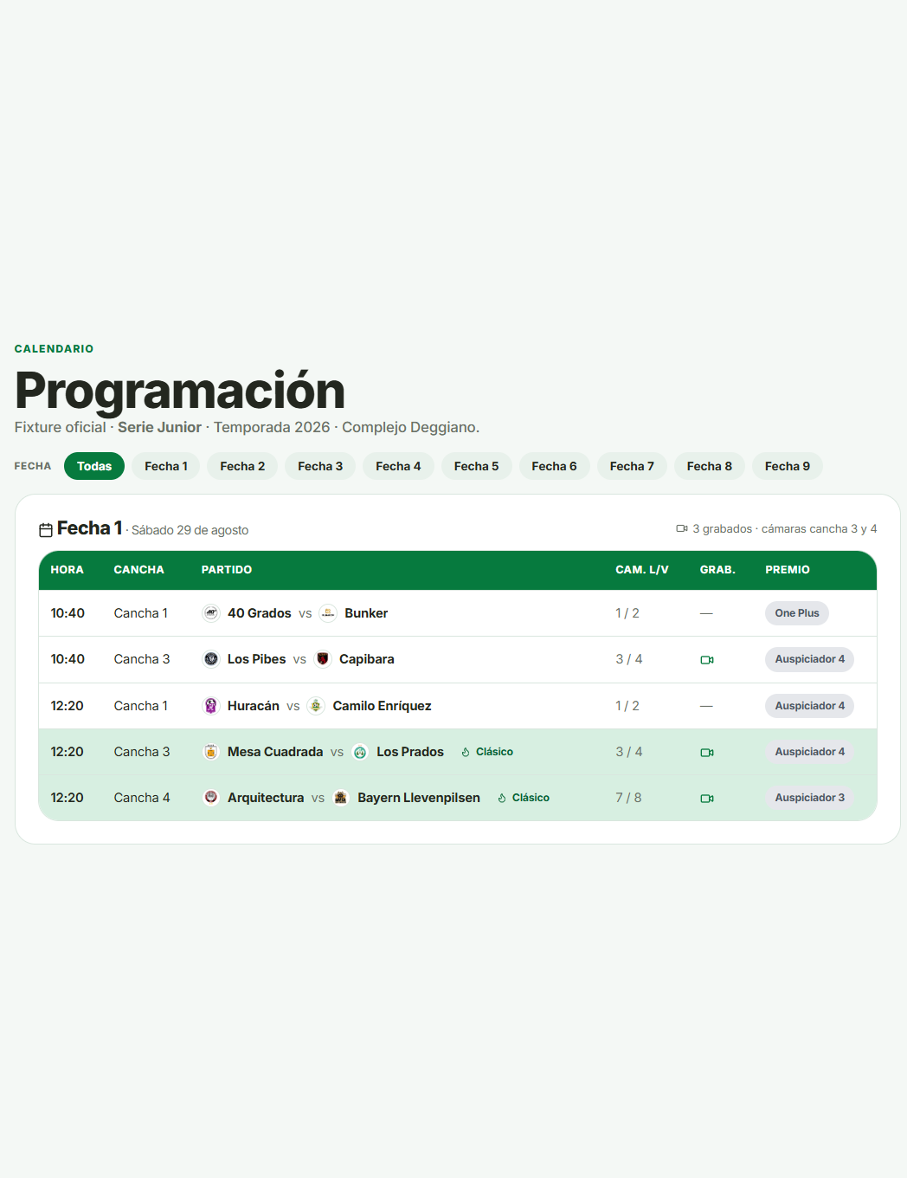
SECCIÓN 2 · EL FIXTURE
EL FIXTURE
YA ESTÁ
PUBLICADO
Todo el campeonato está publicado en somosliv.cl, fecha a fecha, con cada detalle:
horario, número de cancha, camarín por equipo, condición de local o visita, premio de auspiciador que se juega, y si el partido se graba o no.
09
Notes:
Invitar a los delegados a revisar el fixture completo en la web. Una vez publicado, horarios y canchas son obligatorios y no se cambian por cuenta propia.

Slide 10
SECCIÓN 3 · CONVIVENCIA
TOLERANCIA
CERO
1
AGRESIÓN FÍSICA
Roja por agredir: suspensión mínima de 4 fechas, ampliable hasta la expulsión definitiva de la LIV.
2
RIÑAS Y PELEAS
Tolerancia cero. Participar activamente = expulsión inmediata y definitiva de la Liga.
3
PELEAS COLECTIVAS
Si participan 2 o más jugadores de un mismo equipo, el equipo completo queda fuera de la competencia.
4
EVIDENCIA
Usamos todo el material audiovisual disponible para hacer cumplir el reglamento.
10
Notes:
Este es el punto más importante del bloque de reglas. Somos una liga familiar y la violencia se corta de raíz. Todo queda grabado.

Slide 11
SECCIÓN 3 · PUNTUALIDAD
LA HORA
MANDA
Es responsabilidad de todos: organización, árbitros y equipos.
10'
?
-9
TOLERANCIA
ESPERAR
O W.O.
MENOS DE 9
máximo
W.O. + multa
Solo 10 minutos desde la hora oficial. Los minutos transcurridos no se recuperan.
decide el rival
Con menos de 9 jugadores no se puede jugar: es W.O. y tiene multa.
Cumplida la tolerancia, el equipo bien presentado decide esperar o pasar el W.O.
11
Notes:
Hacer mucho hincapié: la puntualidad es clave. La organización tiene todo listo a la hora, los árbitros equipados a la hora, y los equipos deben respetarla. Que tomen las medidas del caso para llegar a tiempo.

Slide 12
SECCIÓN 3 · EL RECINTO
RESPETO
DE LA CASA
Liga deportiva familiar: cuidamos la tranquilidad de familias y niños.
01
02
03
ZONA DE
BANCAS
CAMARINES
ALCOHOL
Se usa el camarín asignado por la Liga, por orden y respeto.
Prohibido en zonas deportivas (bancas, galerías, camarines). Solo en club house y quinchos.
Solo jugadores y actividad deportiva. Prohibido el mal uso y las sustancias. Se deja limpia.
12
Notes:
El alcohol solo en las zonas habilitadas: club house y quinchos. En bancas, galerías y camarines está estrictamente prohibido. Es una liga familiar.

Slide 13
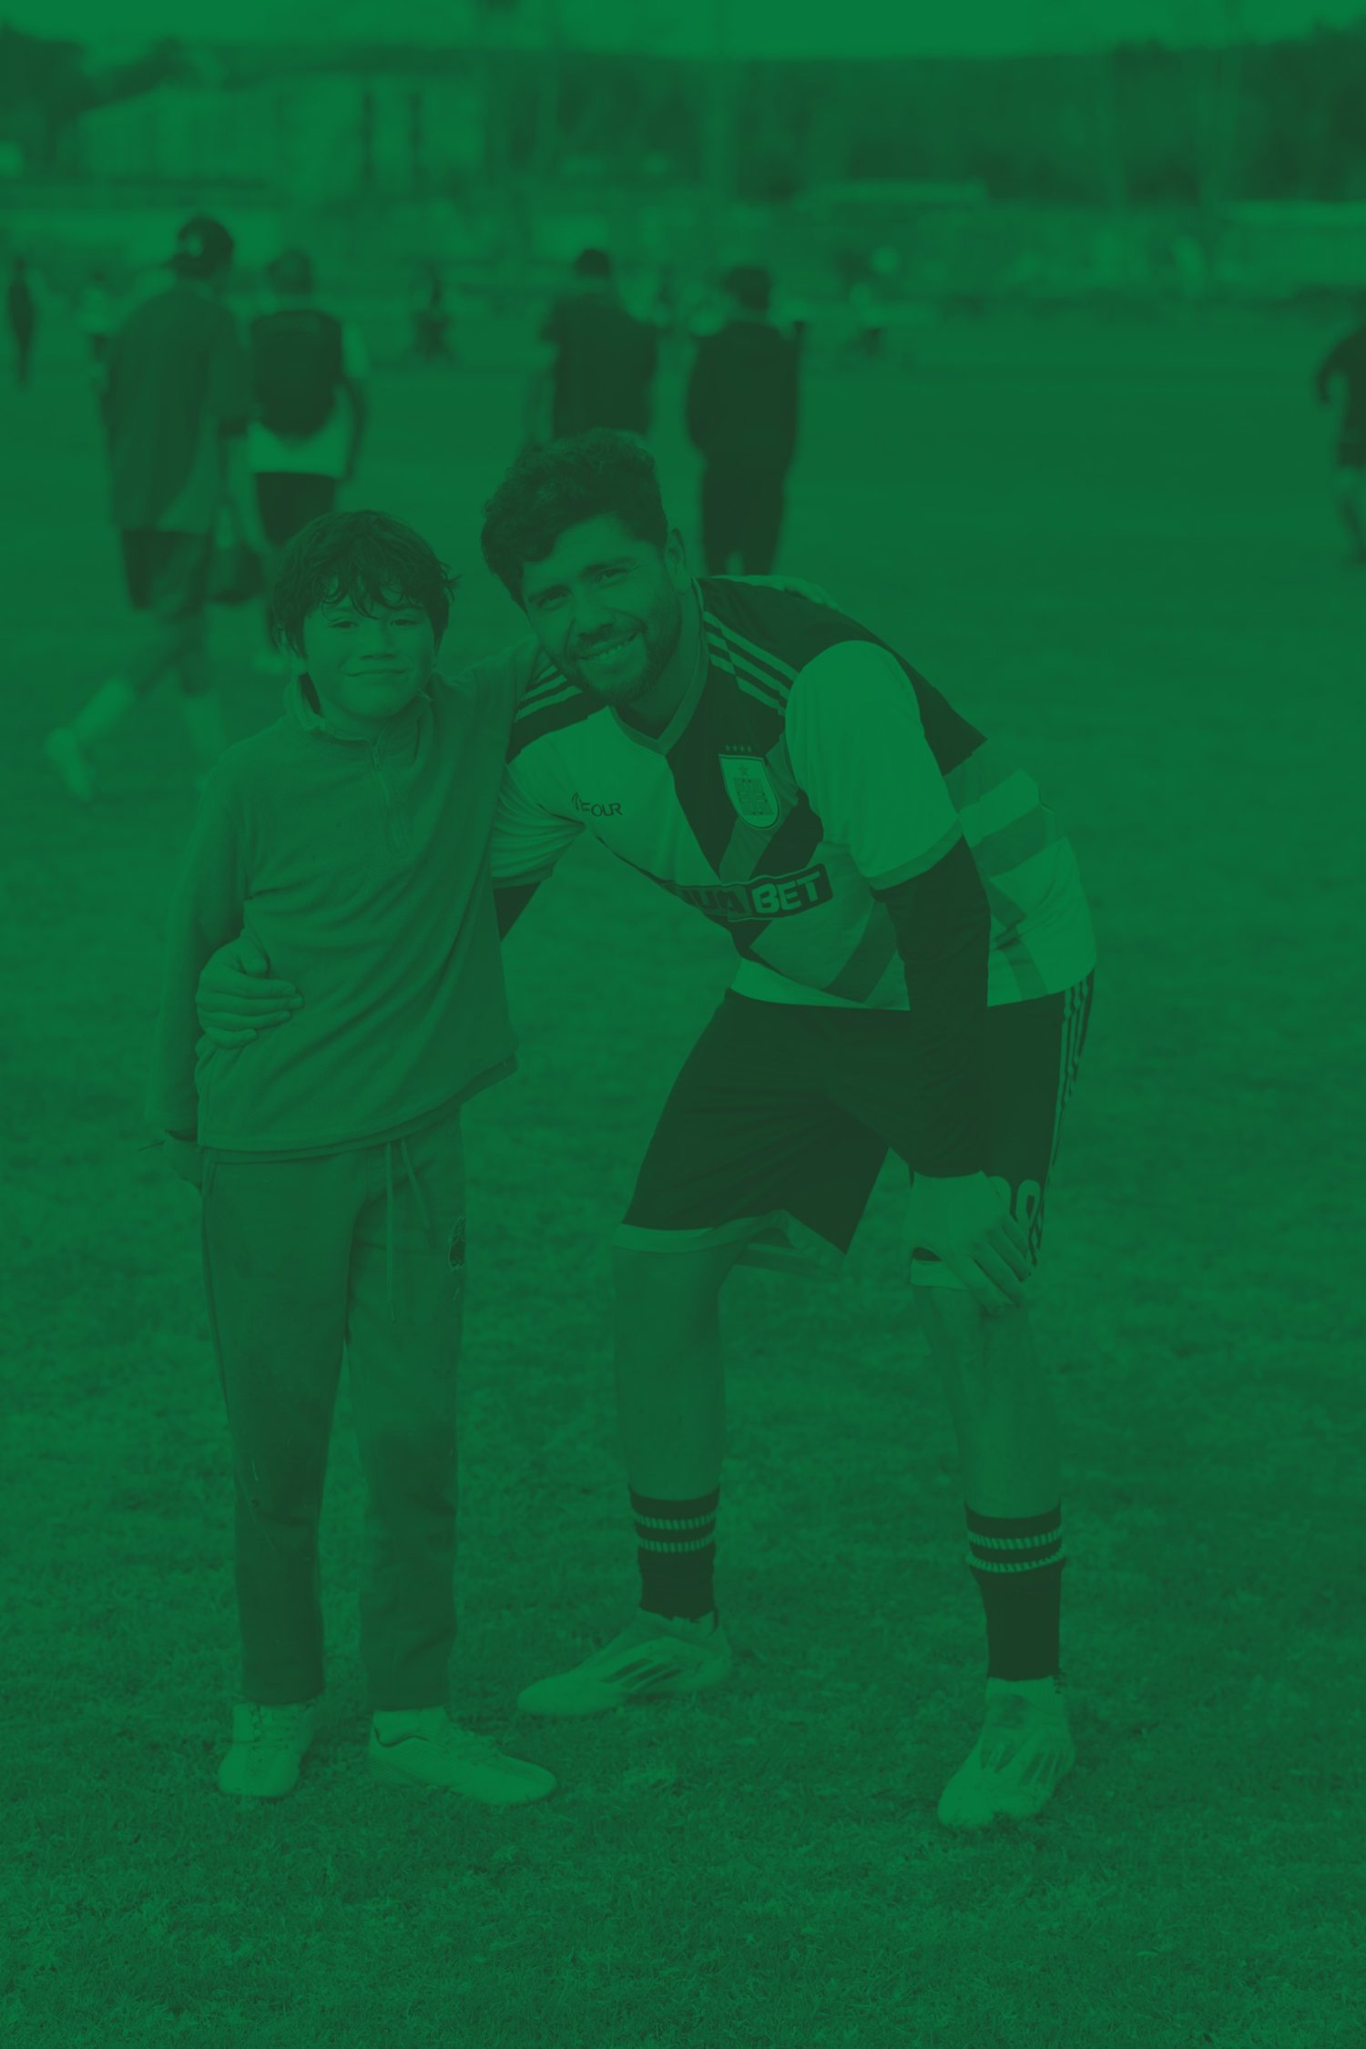
SECCIÓN 3 · CUMPLIMIENTO
SE FIRMA
CON CARNET
Cada jugador firma la planilla mostrando su cédula de identidad; los planilleros la verifican en ese momento.
Cualquier suplantación de identidad se sanciona con la suspensión del suplantado y del suplantador por toda la Liga, y el equipo infractor pierde el partido 0-3.
13
Notes:
La firma con carnet es innegociable. La suplantación es de las faltas más graves: fuera de la liga los involucrados y 0-3 al equipo.

Slide 14

CÓMO SE COMPONE
SECCIÓN 4 · DISCIPLINA
CUERPO ARBITRAL
1 voto.
COMITÉ DE
DISCIPLINA
DIRECTIVA
1 voto.
EQUIPOS
1 voto, a través de 3 representantes.
3 VOTOS
Un órgano equilibrado que resuelve con evidencia, no con impresiones.
QUÓRUM
Mínimo 1 representante de cada estamento.
EVIDENCIA
Se resuelve con informe arbitral y material audiovisual.
Se apela con video
Hoy elegimos a los 3 representantes de los equipos.
14
Notes:
Explicar que los equipos tienen voz y voto a través de sus 3 representantes. El comité sesiona solo cuando hay algo que tipificar, una apelación o un hecho grave que investigar.

Slide 15
SECCIÓN 4 · CÓMO OPERA
CUÁNDO
SESIONA
A
B
C
SANCIÓN
AUTOMÁTICA
SANCIÓN DE
COMITÉ
APELACIÓN
con video
sin sesión
sesiona
Siempre se puede apelar con material audiovisual; el comité decide según la evidencia presentada.
Se aplica directo por tabla. Ej.: la doble amarilla es roja pero no tiene suspensión para la fecha siguiente.
Faltas graves que se tipifican caso a caso; el comité fija la sanción con la evidencia.
15
Notes:
Cerrar el bloque de reglas: lo automático se aplica solo; lo grave va a comité; y siempre existe la vía de apelación con video. La regla de oro: si hay un video que prueba lo contrario, el comité lo evalúa.

Slide 16
MANOS A
LA OBRA
Nos vemos el sábado 29 en Deggiano
SITIO
SEDE
ESTRENO
somosliv.cl
Complejo Deggiano · Peñuelas
Sábado 29 de agosto
Notes:
Cierre: reforzar puntualidad y ambiente familiar. Cualquier duda, el delegado es el canal oficial con la Liga.

